Slide 1
Application Challenge 5
第六組 1053367 胡嘉芸

Slide 2
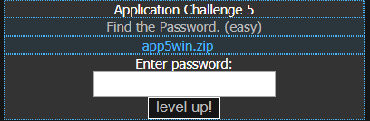
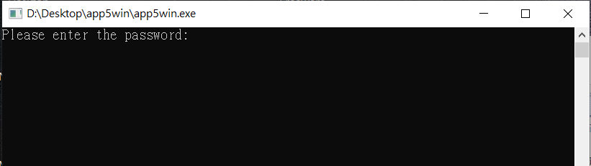
找出password
將app5win.zip下載後，執行app5win.zip中的app5win.exe

Slide 3


嘗試輸入password
都得到 Invalid Password
接下來嘗試打開反組繹器對app5win.exe進行分析

Slide 4
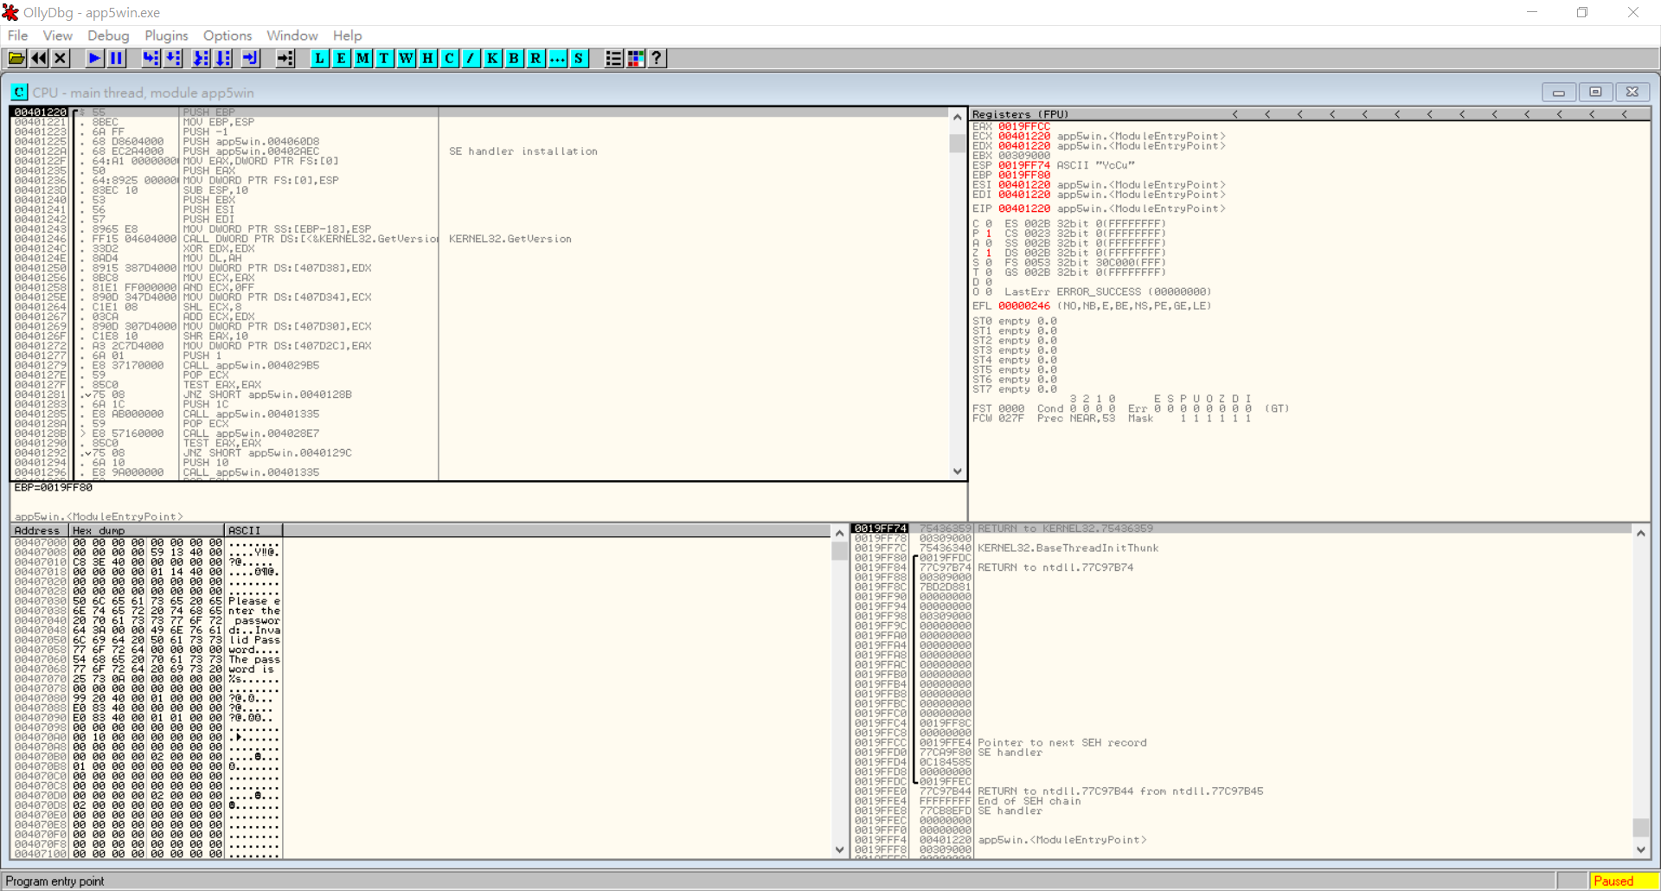
開啟反組繹器ollyDbg
在ollyDbg中開啟 app5win.exe

Slide 5
ollyDbg介紹
逆向視窗:
顯示為 OllyDbg 進行資料分析後所解析的程式內容
暫存器視窗：
顯示目前各種暫存器所儲存的數值
資料視窗：
顯示為目前記憶體中的位置與數值。
堆疊視窗：
顯示堆疊內容的視窗。

Slide 6
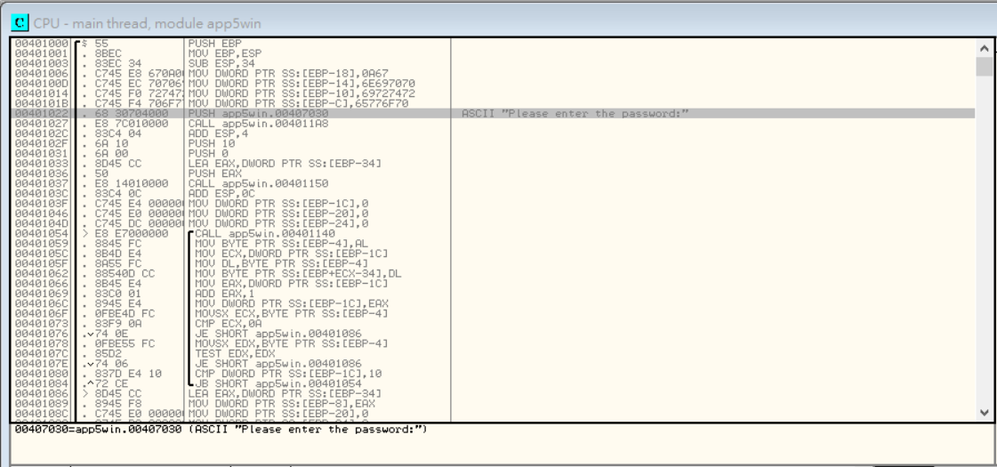
從逆向視窗找出”ASCII "Please enter the password: "”

Slide 7
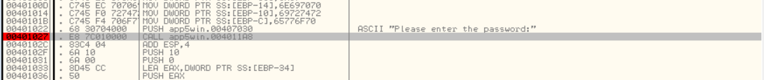
在下一行 CALL app5win.004011A8 設為中斷點
設中斷點

Slide 8
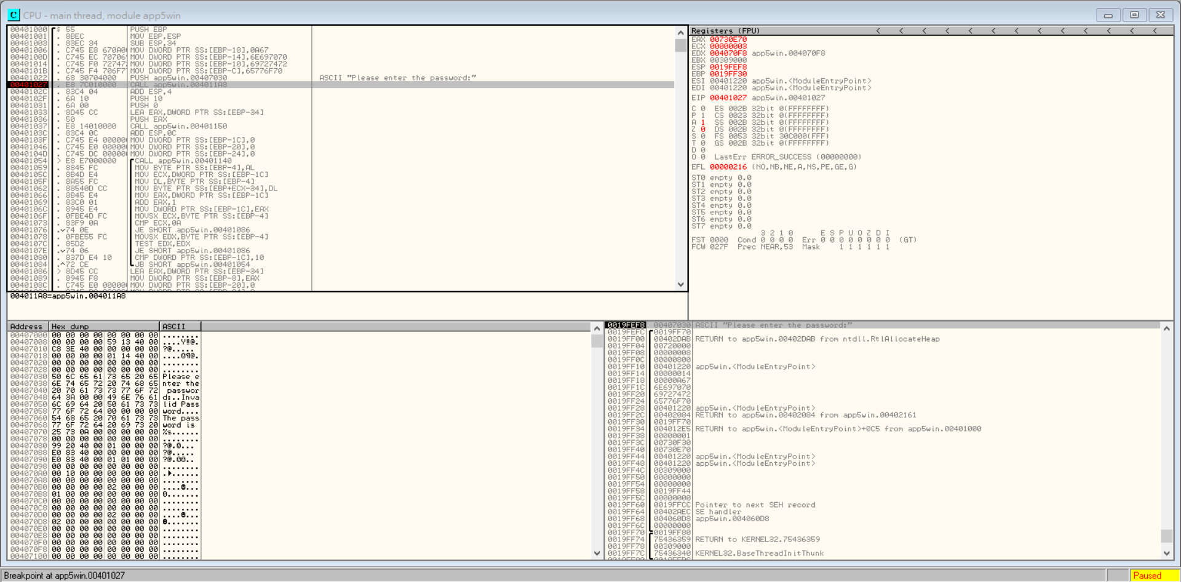
從堆疊視窗中找到”ASCII "Please enter the password:”

Slide 9
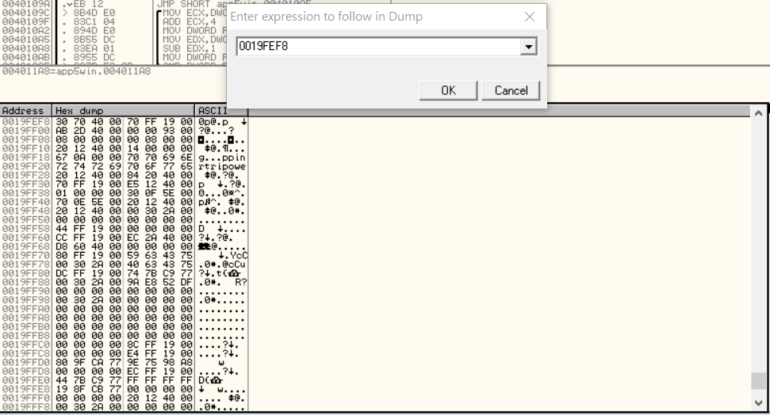
在資料視窗查詢，從堆疊視窗找出的記憶體位址
堆疊視窗
資料視窗

Slide 10
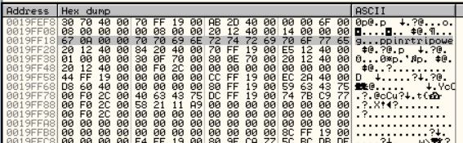

在資料視窗找出password
在剛剛的位址0019FEF8的下兩行可以發現被打亂的英文 g…ppinrtripowe
2. 重新排列後可得出一個英文單字
g…ppinrtripowe
powertripping
3. 試著將powertripping輸入到app5win.exe

Slide 11
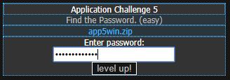

將找到的powertripping輸入Application Challenge 5

Slide 12
參考網頁
https://sethioz.com/forum/viewtopic.php?f=47&t=565
https://ithelp.ithome.com.tw/articles/10188286

Slide 13
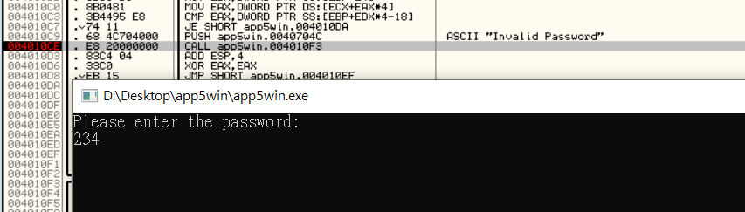
使用Application Challenge 6的方法
從逆向視窗找出”ASCII “Invalid Password””
在下一行設中斷點並執行程式

Slide 14

在中斷點處的堆疊視窗中找出”ASCII “Invalid Password””
發現找出的位址跟上面找出”ASCII “Please enter the password: ””的結果一樣

Slide 15
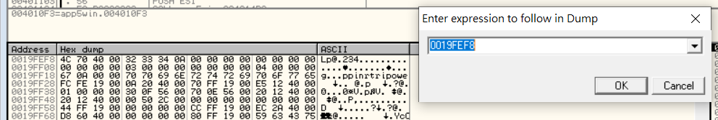

因為找出的位址一樣，所以找出來的答案也會一樣
g…ppinrtripowe
powertripping

